Slide 1


Audiodeskription
KI-Modelle für die Analyse visueller Daten –
06.05. / 07.05.2025
Projektgruppe
Referenten
Koch, Claus-Peter
Neuhalfen, Felicitas
Ysop, Dietmar

Slide 2
Agenda
1️⃣ Ausgangslage
Mediennutzung und Barrierefreiheit
Stand der Wissenschaft und technologischer Fortschritt​
2️⃣ Data Pipeline
Eingabe & Vorverarbeitung
Visuelle Analyse & Beschreibung
Ausgabe, Evaluation & Optimierung
3️⃣ Modell-Kriterien und Bewertung
Heatmap möglicher Modelle
Prozess und Modell
…
​4️⃣ Weitere Modellansätze
Vertex AI
Gemini AI
tbd
​tbd
5️⃣ Fazit
tbd
tbd
tbd
6️⃣ Backup
Glossar
Bildnachweise

Slide 3
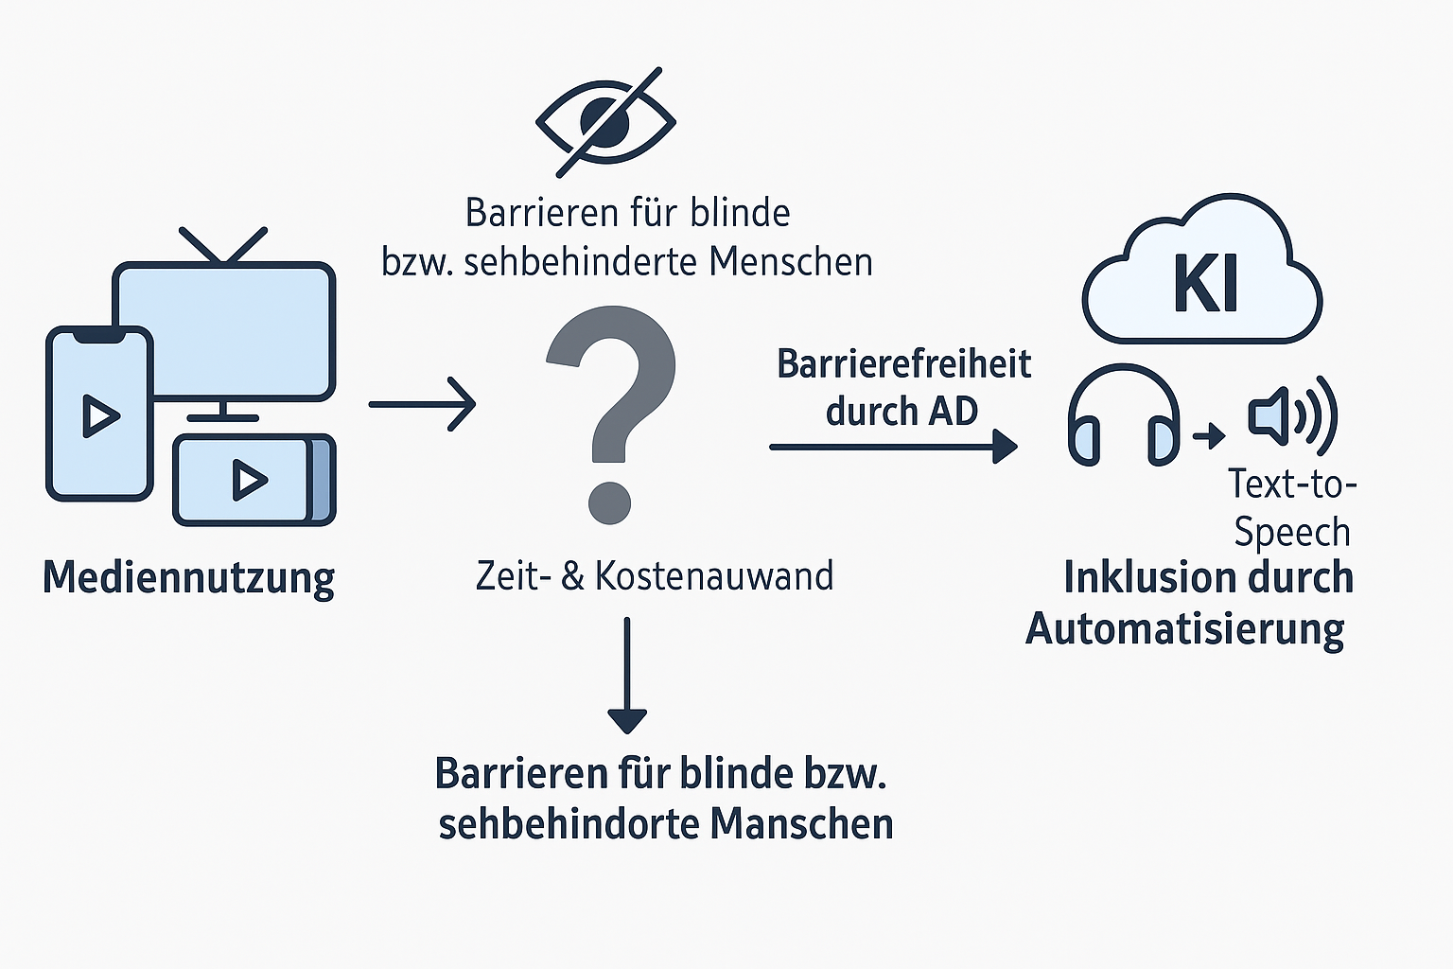
1️⃣ Ausgangslage - Mediennutzung und Barrierefreiheit
Entwicklung einer KI-Lösung für Audiodeskriptionen
Audiodeskriptionen sind essenziell, um blinden und sehbehinderten Menschen den Zugang zu audiovisuellen Inhalten wie Filmen, Serien und Nachrichten zu ermöglichen. Die manuelle Erstellung dieser Beschreibungen ist jedoch zeit- und kostenintensiv und kann mit dem steigenden Bedarf an barrierefreiem Content kaum Schritt halten.
Die aktuelle Forschung zeigt deutlich:
Technologische Grundlagen für eine automatisierte Erstellung von Audiodeskriptionen sind vorhanden.
Mehrere Ansätze sind praxistauglich und kombinierbar – insbesondere durch den Einsatz zero-shot-fähiger Vision-Language-Modelle, regelbasiertem Post-Editing und modularer Systemarchitektur. Damit wird es möglich, den bisherigen manuellen Aufwand erheblich zu reduzieren.
AD = Audiodeskription
Quelle: Eigene Darstellung.
Notes:
Dietmar

Slide 4
1️⃣ Ausgangslage - Stand der Wissenschaft und technologischer Fortschritt​
Systematische Gegenüberstellung aktueller Paper zur visuellen Analyse für Audiodeskription
Die vergleichende Analyse zeigt, dass mehrere aktuelle Modelle zur automatisierten Audiodeskription bereits praxisnah einsetzbar sind. Besonders das Framework von Gao et al. (2024) bietet eine tragfähige Struktur zur Systementwicklung. Modelle wie AutoAD III und AutoAD-Zero eignen sich als direkte Grundlage – letzteres insbesondere durch seinen zero-shot-Ansatz bei geringem Trainingsaufwand. Ergänzende Arbeiten wie LLaVA-MR oder VidChain adressieren Teilaspekte wie Zeitmarkenerkennung und Ereignisverkettung und können zur Optimierung einzelner Module herangezogen werden.
Insgesamt ist ein Prototyp auf Basis existierender Open-Source-Komponenten mit vertretbarem Aufwand umsetzbar. Empfohlen wird auf Basis verfügbarer paper eine Kombination aus zero-shot Captioning, regelbasiertem Post-Editing und nutzerzentrierter Evaluation.
Notes:
Dietmar

Slide 5
2️⃣ Data Pipeline - Eingabe & Vorverarbeitung
Eingabe- und Vorverarbeitungsstufe für KI-gestützte Audiodeskription
📽️ Video (MP4, MXF)
Videodateien
🎵 Audio (WAV)
Audiodateien
📂 Metadaten (XML, JSON)
Strukturdaten
In der Vorverarbeitungsphase werden Video-, Audio- und Metadatenquellen getrennt aufbereitet und synchronisiert, um eine strukturierte Grundlage für die KI-gestützte Analyse zu schaffen.
Aus Videodateien werden über die Frame-Extraktion Einzelbilder mit präziser Zeitreferenz erzeugt.
Audiodateien werden durch Audioanalyse in Lautstärke- und Stilleprofile segmentiert.
Metadaten wie Kapitelstrukturen und Rechteinformationen werden mittels Parsing extrahiert und strukturiert.
Anschließend erfolgt eine umfassende Synchronisation: Die extrahierten Bild-, Ton- und Kontextdaten werden zeitlich und inhaltlich aufeinander abgestimmt.
Das Ergebnis sind vorverarbeitete Datenpakete, die synchronisierte Frames, Audiosegmente und Kontextinformationen enthalten. Diese Pakete bilden die robuste Grundlage für die nachfolgende visuelle Analyse, Caption-Generierung und Optimierungs-schritte.
📷 Frame-Extraktion
Frames + Zeitstempel
🎧 Audioanalyse
Stille-/Lautstärkeprofile
📑 Metadaten-Parsing
Kapitel, Inhalte, Rechte
♻️ Synchronisation
Bild-, Audio-, Metadatenabgleich
📂 Vorverarbeitete Datenpakete
Frames + Audiosegmente + Kontextdaten
Quelle: Eigene Darstellung.

Slide 6
2️⃣ Data Pipeline - Visuelle Analyse & Beschreibung
Strukturierte Prozesskette: Visuelle Analyse und Beschreibung
1.
📂 Vorverarbeitete Datenpakete
Frames, Audiodaten, Metadaten
Vorverarbeitete Datenpakete bündeln strukturierte Bild-, Audio- und Kontextinformationen und dienen als robuste Grundlage für die Analyse
Im Schritt der Szenenerkennung erfolgt eine automatische Segmentierung des Bildmaterials in logische Szeneneinheiten, die visuell kohärente Abschnitte definieren. Diese Segmentierung ist entscheidend, um einzelne Bildausschnitte sinnvoll beschreiben zu können.
Die Objekt- und Kontextanalyse identifiziert innerhalb jeder Szene zentrale Elemente wie Personen, Objekte, Handlungen und Stimmungen. Dabei werden semantische Beziehungen (z. B. „Person hält einen Gegenstand“) erkannt und kontextualisiert.
Aufbauend auf diesen Erkenntnissen erstellt die Caption-Generierung präzise, sprachlich gut strukturierte Kurzbeschreibungen. Hier wird darauf geachtet, dass die Beschreibungen sowohl informativ als auch sprachlich klar und kompakt sind.
Anschließend prüft die Qualitätsfilterung die erzeugten Beschreibungen hinsichtlich inhaltlicher Relevanz, Verständlichkeit, Redundanzfreiheit und stilistischer Konsistenz. Nur geprüfte Captions werden weiterverwendet.
Die qualitätsgeprüften Texte werden schließlich an ein Modul für den sprachlichen Feinschliff übergeben, das stilistische Optimierungen vornimmt, um die Texte an die Zielgruppe (z. B. Audiodeskriptionsnormen, Senderstandards) anzupassen.
2.
🎥 Szenenerkennung
Visuelle Segmentierung
3.
🧠 Objekt- & Kontextanalyse
Personen, Objekte, Handlungen
4.
📝 Caption-Generierung
Erstellung präziser Beschreibungen
5.
🚀 Übergabe an Feinschliff
Optimierung durch sprachliche Modelle
6.
✅ Qualitätsfilterung
Prüfung auf Relevanz und Lesbarkeit
Quelle: Eigene Darstellung.

Slide 7
2️⃣ Data Pipeline - Ausgabe, Evaluation & Optimierung
Strukturierte Prozesskette: Visuelle Analyse und Beschreibung
1.
📄 Ausgabe-Generierung
Erstellung von Audiodeskriptionsskripten auf Basis der Captions.
Ausgabe-Generierung: Die qualitätsgeprüften Captions werden in ein standardisiertes Format überführt (z. B. Audiodeskriptionsskripte), das für die Sprachsynthese (Text-to-Speech) oder für die manuelle Sprachaufnahme geeignet ist.
Evaluation und Review: In dieser Phase erfolgt eine strukturierte Überprüfung der generierten Audiodeskriptionen. Hierbei werden Aspekte wie Verständlichkeit, Synchronität mit dem Bildmaterial, sprachliche Präzision und emotionale Wirkung bewertet.Je nach Anforderung werden sowohl automatische Evaluationsmetriken als auch menschliche Reviewprozesse eingesetzt.
Optimierung und Nachbesserung: Basierend auf den Evaluationsrückmeldungen werden gezielte Korrekturen vorgenommen. Dies betrifft sowohl inhaltliche Anpassungen (z. B. präzisere Beschreibungen) als auch stilistische Optimierungen (z. B. bessere Fluss der Sätze, zielgruppengerechte Ausdrucksweise).
2.
✅ Evaluation & Review
Prüfung der Audiodeskriptionen auf Verständlichkeit, Präzision und Wirkung.
3.
🔧 Optimierung & Nachbesserung
Anpassung und Verbesserung basierend auf den Evaluationsrückmeldungen.
Quelle: Eigene Darstellung.

Slide 8
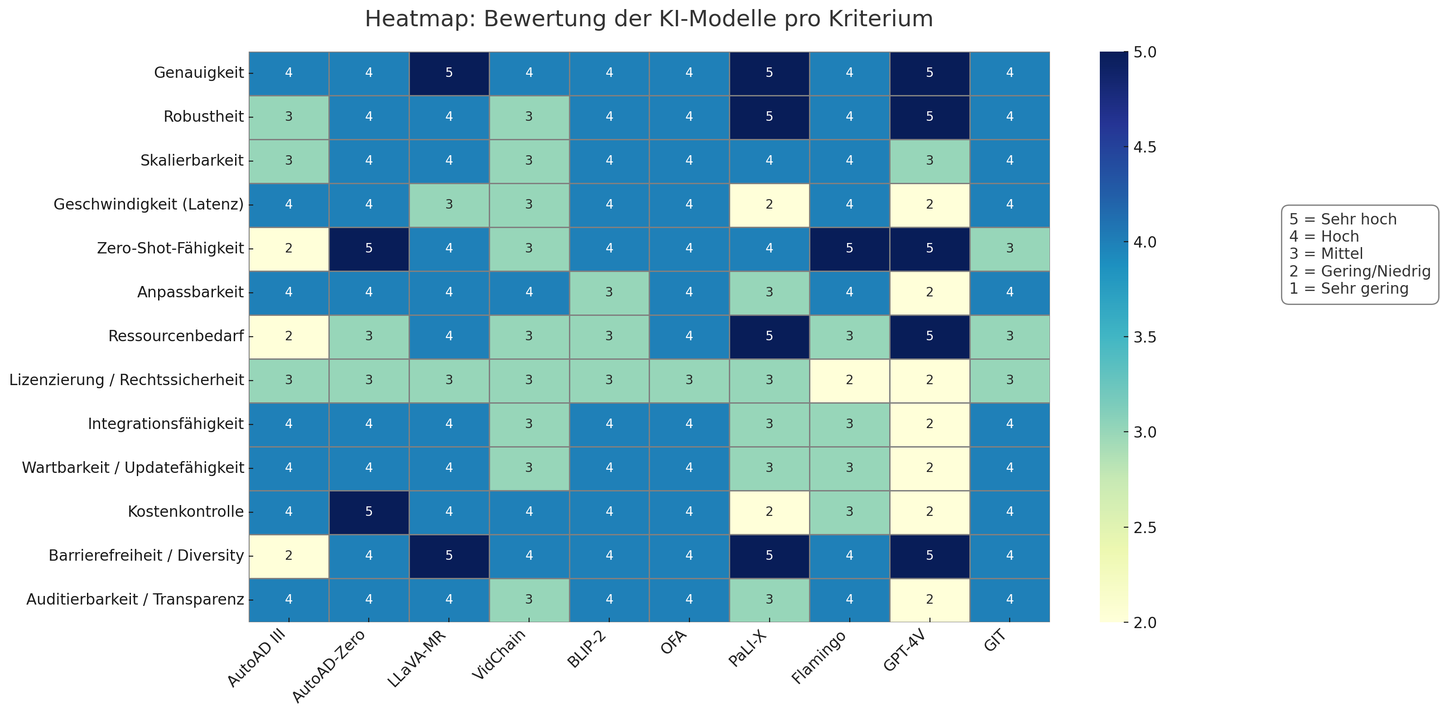
3️⃣ Punkt 3 – Heatmap möglicher Modelle
Vergleich der KI-Modelle anhand zentraler Qualitätskriterien
Quelle: Eigene Darstellung.
Notes:
Larissa

Slide 9
3️⃣ Punkt 3 – Prozess und Modell
Empfehlung auf Basis wissenschaftlicher Evaluierung
✅ Hohe Flexibilität und Skalierbarkeit:Durch die modulare Trennung von Vorverarbeitung, visueller Analyse, sprachlicher Optimierung und Ausgabe kann das System flexibel an neue Anforderungen (z. B. Formate, Barrierefreiheitsstandards) angepasst werden.
✅ Zero-Shot-Fähigkeit der Hauptmodelle:AutoAD-Zero und LLaVA-MR erlauben den direkten Einsatz auf neuen Inhalten ohne aufwändiges Fine-Tuning – ein entscheidender Vorteil für wechselnde Programmformate und hohe Aktualitätsanforderungen.
✅ Qualität durch mehrstufige Optimierung:Die nachgelagerte Optimierung mit spezialisierten Modellen (VidChain, BLIP-2, GIT) gewährleistet eine hohe sprachliche und inhaltliche Qualität der Audiodeskriptionen, was insbesondere bei öffentlich-rechtlichen Produktionen hohe Relevanz besitzt.
✅ Rechtssicherheit und Transparenz:Durch klare Trennung von Modellen und nachvollziehbare Verarbeitungsschritte wird die Nachvollziehbarkeit der automatisierten Entscheidungen erhöht – ein zentraler Aspekt für Datenschutz, BITV-Compliance und interne Prüfprozesse.
✅ Kosteneffizienz:Die Architektur reduziert langfristige Anpassungs- und Wartungskosten, da keine spezifische Nachschulung der Hauptmodelle für jede einzelne Produktion erforderlich ist.
✅ Zukunftssicherheit:Die gewählte Struktur erlaubt die einfache Integration zukünftiger Entwicklungen im Bereich KI-gestützter Sprachgenerierung oder Videoanalyse, ohne die bestehende Pipeline grundlegend umbauen zu müssen.
Die vorgeschlagene Architektur bietet dem MDR eine robuste, skalierbare und qualitativ hochwertige Grundlage für die KI-gestützte Erstellung von Audiodeskriptionen, die den hohen Anforderungen an Barrierefreiheit, Effizienz und inhaltliche Qualität gerecht wird.
Notes:
Larissa

Slide 10
4️⃣ Punkt 4
Punkt 1: tbd tbd
Punkt 1
Tbd
TBD
Punkt 2
TBD
TBD
Punkt 3
TBD
TBD
Notes:
Phil

Slide 11
5️⃣ Punkt 5
Punkt 1: tbd tbd
Punkt 1
Tbd
TBD
Punkt 2
TBD
TBD
Punkt 3
TBD
TBD
Notes:
Phil

Slide 12
6️⃣ Punkt 6 - Glossar
Punkt 1: tbd tbd
Punkt 1
Tbd
TBD
Punkt 2
TBD
TBD
Punkt 3
TBD
TBD

Slide 13
6️⃣ Punkt 6 - Glossar
Punkt 1: tbd tbd
Punkt 1
Tbd
TBD
Punkt 2
TBD
TBD
Punkt 3
TBD
TBD

Slide 14
6️⃣ Punkt 6 - Glossar
Punkt 1: tbd tbd
Punkt 1
Tbd
TBD
Punkt 2
TBD
TBD
Punkt 3
TBD
TBD

